Slide 1
RavenDB
Грищенко Д.С. ВМИ - 212

Slide 2
Что это?
RavenDB – открытая, документо - ориентированная БД, написанная на .NET

Slide 3
Основные возможности RavenDB
Полная поддержка ACID транзакций;
Компактность;
JSON формат хранения данных;
Client API для .Net, Silverlight, javascript
Масштабируемость:
Шардинг
Репликация

Slide 4
Сервер
RavenDB – HTTP сервер
CRUD операции – обычные HTTP запросы
JSON объекты – «записи»

Slide 5
Клиент
Обычный JSON запрос на Javascript;
.Net API;
LINQ при использовании .NET.

Slide 6
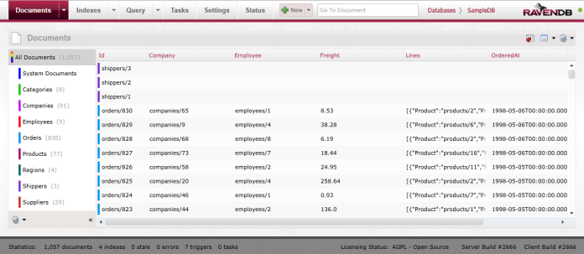
RavenDB Studio

Slide 7
Пример
public class BlogPost
{
public string Id { get; set; }
public string Title { get; set; }
public string Category { get; set; }
public string Content { get; set; }
public DateTime PublishedAt { get; set; }
public string[] Tags { get; set; }
public BlogComment[] Comments { get; set; }
}
public class BlogComment
{
public string Title { get; set; }
public string Content { get; set; }
}

Slide 8
Пример
var documentStore = new DocumentStore { Url = "http://myravendb.mydomain.com/" };
documentStore.Initialize();
using (var session = documentStore.OpenSession())
{
BlogPost post = new BlogPost()
{
Title = "Hello RavenDB",
Category = "RavenDB",
Content = "This is a blog about RavenDB",
Comments = new BlogComment[]
{
new BlogComment() {Title = "Unrealistic", Content = "This example is unrealistic"},
new BlogComment() {Title = "Nice", Content = "This example is nice"}
}
};
session.Store(post);
session.SaveChanges();
}

Slide 9
HTTP - запросы
curl - X GET http://localhost:8080/docs/post_1
HTTP/1.1 200 OK
{
" Title": " Hello RavenDB ",
" Category": "RavenDB",
" Content": "This is a blog about RavenDB"
}

Slide 10
HTTP - запросы
curl - X POST http://localhost:8080/docs/ -d "{Title : 'hi'}“
HTTP/1.1 201 OK
{"Key":" 5ecec911-4c71-11df-8ec2-001fd08ec235 ","ETag":"179048f3-4c71-11df-8ec2-001fd08ec235"}

Slide 11
HTTP - запросы
curl - X PUT http://localhost:8080/docs/post_new -d "{Title : 'hi'}“
HTTP/1.1 201 OK
{"Key":" post_new ","ETag":"179048f3-4c71-11df-8ec2-001fd08ec235"}

Slide 12
HTTP - запросы
curl - X PATCH http://localhost:8080/docs/post_1 -d "[{ Type: 'Set', Name: ‘Category', Value:’ newCategory’}]"
HTTP/1.1 200 OK
{
" Title": " Hello RavenDB ",
" Category": “newCategory",
" Content": "This is a blog about RavenDB“
}

Slide 13
HTTP - запросы
curl - X DELETE http://localhost:8080/docs/post_new
HTTP/1.1 204 No Content

